Slide 1
תגיות HTML
טקסט, תמונה, קישור

Slide 2
<html> - תגית האומרת "זה יהיה דף האתר שלי". תגית חובה.
<head> הגדרות כלליות
של דף האתר שלי. לא חובה. <title> </title>
</head>
<body> - תגית האומרת "זה יהיה דף האתר שלי". תגית חובה.
</body>
</html>
בין <body> ל-</body> אנחנו מכניסים את כל מה שנרצה שיהיה על הדף של האתר שלנו:
טקסטים, תמונות, קישורים, טבלאות – הכל ☺

Slide 3
קודם נכניס טקסט
כמו כל דבר, נכניס אותו בתוך הגוף של האתר.
<html>
<body>
Today is a wonderful day! I’ll make my own site!!
</body>
</html>
ובעמוד האתר שלנו נראה כתוב:
Today is a wonderful day! I’ll make my own site!!

Slide 4
נצבע את הטקסט באדום
<html>
<body>
<font color=“red”>Today is a wonderful day!</font> I’ll make my own site!!
</body>
</html>
אדום
ובעמוד האתר שלנו נראה כתוב:
Today is a wonderful day! I’ll make my own site!!
צבע
גופן

Slide 5
ונוסיף צבע לטקסט:
<html>
<body>
<font color=“red”>Today is a wonderful day!</font>
<font color=“green”> I’ll make my own site!!</font>
</body>
</html>
ובעמוד האתר שלנו נראה כתוב:
Today is a wonderful day! I’ll make my own site!!

Slide 6
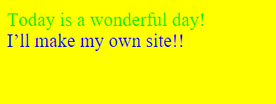
ומה אם רוצים אחרי שורה ראשונה לרדת לשורה חדשה? וגם לשנות צבע קרע.
Br=break=לשבור
הכוונה "לשבור שורה" או
לעשות שורה חדשה
ובעמוד האתר שלנו נראה כתוב:
רקע
סגנון

Slide 7
מסקנה: כדי להוסיף צבע רקע לחלק מסוים בעמוד שלנו,
לחלק זה צריך להוסיף תכונה
צבע באנגלית
אז מה יהיה כתוב כאן?
יהיה כתוב Hello באותיות בצבע ירוק ועל רקע כחול, אבל רקע של כל הדף יישאר צהוב.

Slide 8
מסקנה: את התכונה
אפשר לשים בתוך תגיות שונות. לדוגמה, בתוך תגית body התכונה תצבע את כל הגוף של העמוד בצבע מסוים.
אם נשים את התכונה בתוך פיסקה (תגית <p>) אז זה ישנה רק צבע של הפסקה הזאת.
אם נשים את התכונה בתוך כותרת (תגית <h1>) אז זה ישנה רק צבע של הכותרת הזאת.
צבע באנגלית

Slide 9
רוצים לשנות גודל האותיות: שמשפט ראשון יהיה ככותרת (באותיות גדולות) ומשפט שני – רגיל.
H1= header1=כותרת1
ובעמוד האתר שלנו נראה כתוב:

Slide 10
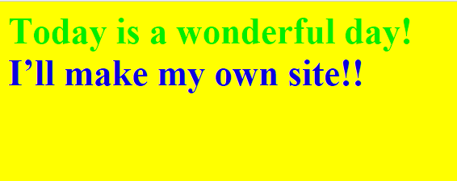
ומה אם נעטוף את כל השורות בתגית h1 ?
ובעמוד האתר שלנו נראה כתוב:

Slide 11
ואם נרצה שהמשפט השני ייכתב מימין לשמאל?
rtl=
Right to left=
מימין לשמאל
dir =
direction = כיוון

Slide 12
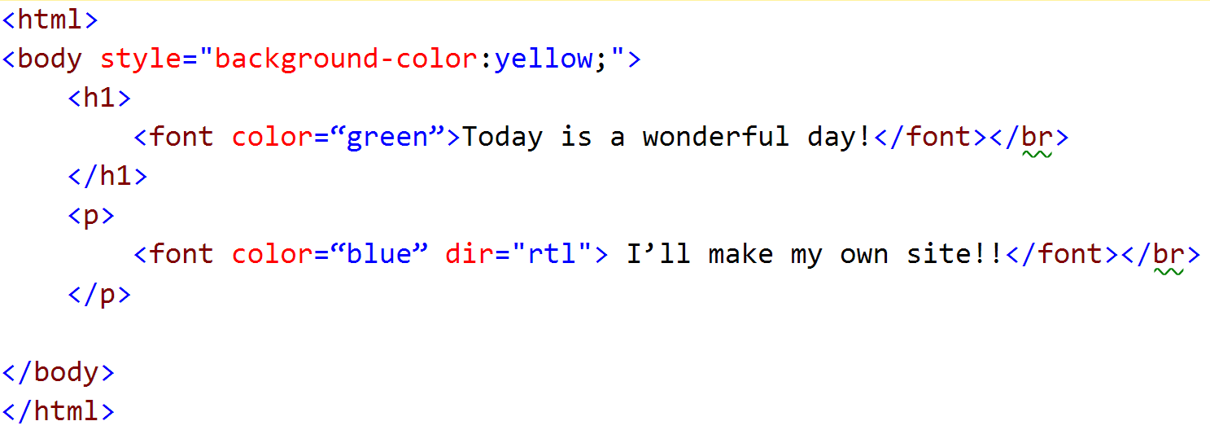
נעשה שהמשפט השני יהיה בפסקה נפרדת.
p= paragraph=פסקה

Slide 13
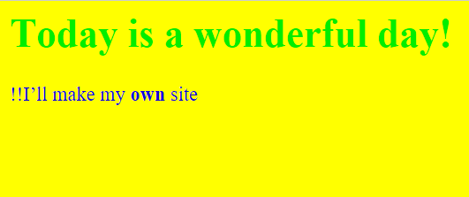
נדגיש רק מילה אחת:
b= bold=עבה

Slide 14
נדגיש טקסט:

Slide 15
הערות
מה זה הערות בטקסט?
דוגמה: הערות בנאום.

Slide 16
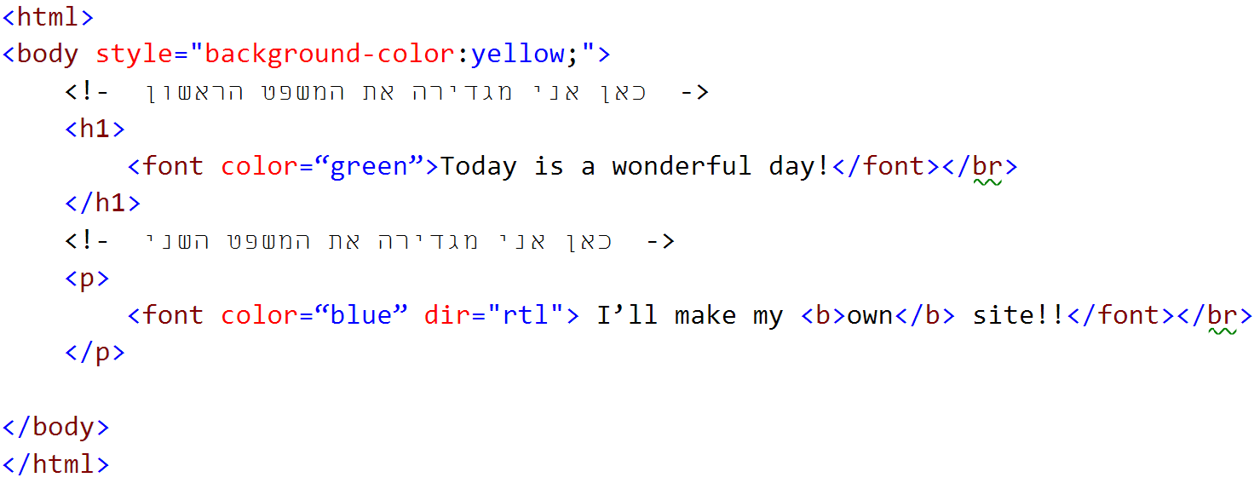
הערות בקובץ שלנו

Slide 17
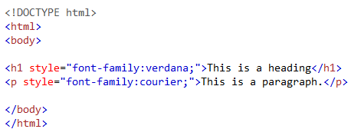
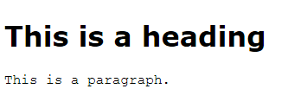
דוגמה של גופן verdana וגופן courier
Olga Gendelman

Slide 18
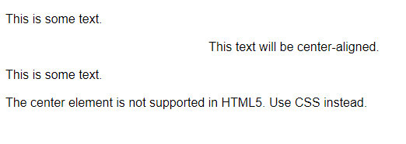
דוגמה למרכוז טקסט
Olga Gendelman

Slide 19
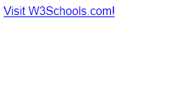
דוגמה לקישור לאתר
Olga Gendelman

Slide 20
דוגמה לקישור לאתר
תגית a
סגירת תגית a
Olga Gendelman

Slide 21
דוגמה לקישור לאתר
תכונה href
Olga Gendelman

Slide 22
דוגמה לקישור לאתר
ערך של כל תכונה תמיד בגרשיים!!
ערך של תכונה href
Olga Gendelman

Slide 23
דוגמה לקישור לאתר
טקסט
אותו נראה בדפדפן
Olga Gendelman

Slide 24
דוגמה לקישור לאתר
כשנלחץ על הטקסט
הדפדפן יביא אותנו לקישור שב-href
Olga Gendelman

Slide 25
דוגמה לקישור לאתר
חלק נסתר של הדף –
לא רואים אותו על הדף HTML שלנו
חלק גלוי –רואים אותו על הדף HTML שלנו
Olga Gendelman

Slide 26
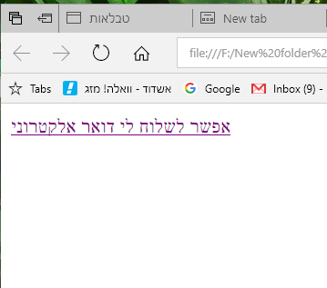
דוגמה לקישור לדואר אלקטרוני (email).
Olga Gendelman

Slide 27
דוגמה לקישור לדואר אלקטרוני (email).
Olga Gendelman

Slide 28
דוגמה להכנסת תמונה
חשוב מאוד!!!!
תמונה חייבת להיות באותה תיקיה עם קובץ HTML שאתם כותבים.
כשמעתיקים קובץ HTML למקום אחר (לדוגמה, על דיסק און קי)
אז חייבים להעתיק איתו ביחד גם קובץ של התמונה.
Olga Gendelman

Slide 29
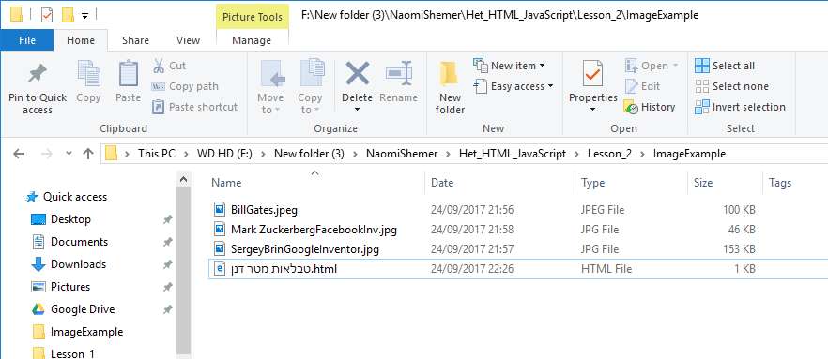
דוגמה להכנסת תמונה
חשוב מאוד!!!!
תמונה חייבת להיות באותה תיקיה עם קובץ HTML שאתם כותבים.
כשמעתיקים קובץ HTML למקום אחר (לדוגמה, על דיסק און קי)
אז חייבים להעתיק איתו ביחד גם קובץ של התמונה.
Olga Gendelman

Slide 30
Alt = Alternative
אם קובץ תקין בשם smiley.jpg נמצא באותה הספרייה עם הקובץ HTML שלנו,
אז זה מה שנראה:

Slide 31
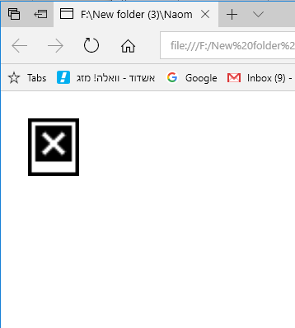
Alt = Alternative
אם קובץ תקין בשם smiley.jpg לא נמצא באותה הספרייה עם הקובץ HTML שלנו,
אז זה מה שנראה:

Slide 32
Alt = Alternative
אם מסיבה כלשהיא, הדפדפן לא יכול להציג את התמונה
(לדוגמה, הקובץ של התמונה לא נמצא),
אז הדפדפן יציג במקום התמונה את הטקסט של תכונה alt.

Slide 33
Alt = Alternative לדוגמה:
אם קובץ תקין בשם smiley.jpg נמצא באותה הספרייה עם הקובץ HTML שלנו,
אז זה מה שנראה:

Slide 34
Alt = Alternative לדוגמה:
אם קובץ בשם smiley.jpg , לדוגמה, לא נמצא באותה הספרייה עם הקובץ HTML שלנו,
אז זה מה שנראה:
אפשר להריץ קובץ HTML_Page5.html

Slide 35
תכונה | משמעות
text-align | יישור טקסט או תמונה לצד: ימין- right שמאל- left מרכז- center
color | צבע הטקסט
font-family | סוג הגופן
font-size | גודל הטקסט לדוגמא : 4px
height | גובה
width | רוחב
dir | כיוון (באנגלית direction, יכול להיות left to right, יכול להיות right to left) מימין לשמאל – rtl משמאל לימין - ltr

Slide 36
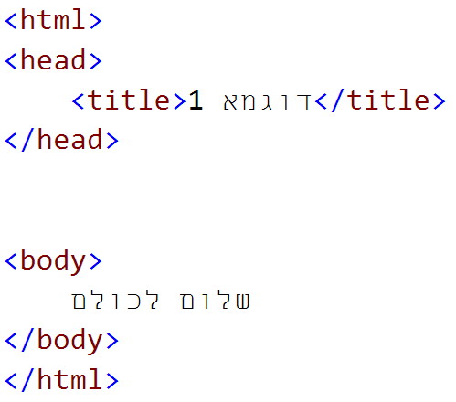
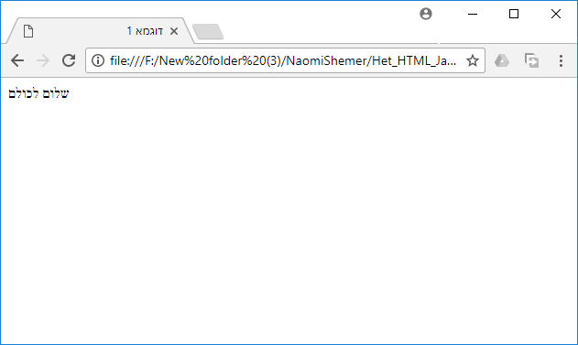
כותרת

Slide 37
במדעי מחשב לאותה תוצאה
אפשר להגיע בדרכים שונות
(כמו במתמטיקה)

Slide 38
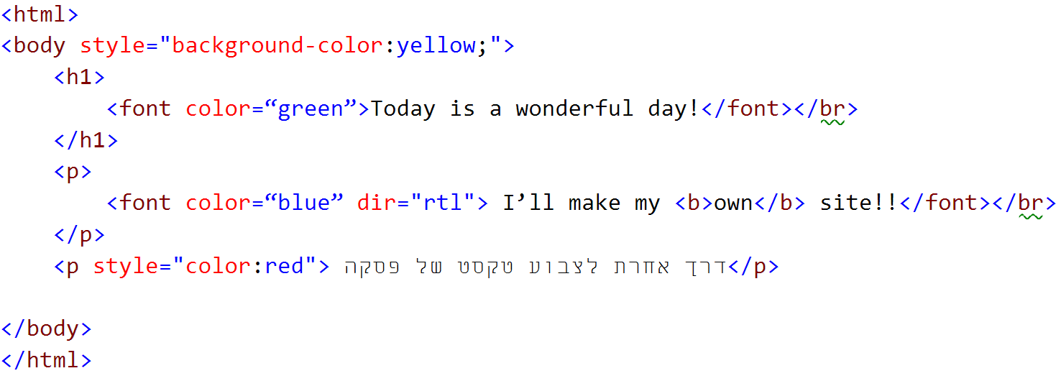

Slide 39
ומה תציג שורה הבאה?
<a href="red.html"><img src="mySchool.jpg"></a>
תמונה mySchool.jpg
אשר תפנה לדף אינטרנט red.html
Olga Gendelman

Slide 40
ומה תציג שורה הבאה?
<a href="english.tau.ac.il"><img src="mySchool.jpg"></a>
תמונה mySchool.jpg
אשר תפנה לדף אינטרנט english.tau.ac.il (זה אתר של אוניברסיתת תל אביב באנגלית. יש גם בעברית)
Olga Gendelman

Slide 41
משימה. תאריך הגשה – 19 באוקטובר
בנו דף אינטרנט המציג מידע עליכם באופן הבא:
עיצוב הדף ← רקע ורוד, צבע הטקסט כחול, גופן Ariel, הטקסט מופיע במרכז.
עיצוב התוכן ← שם פרטי ושם משפחה (צבע הטקסט אדום, כותרת h1)
תאריך לידה (צבע הטקסט ירוק, כותרת h2)
תחביבים (צבע הטקסט שחור, כותרת h3)
דף פייסבוק (קישור לדף פייסבוק שלכם).
תמונה שלכם
אני אוהב/ת לאכול... (השלימו בתוך פסקה – תגית <p>, צבע רקע לבן)
אי-מייל (קישור לאי-מייל שלכם)

Slide 42
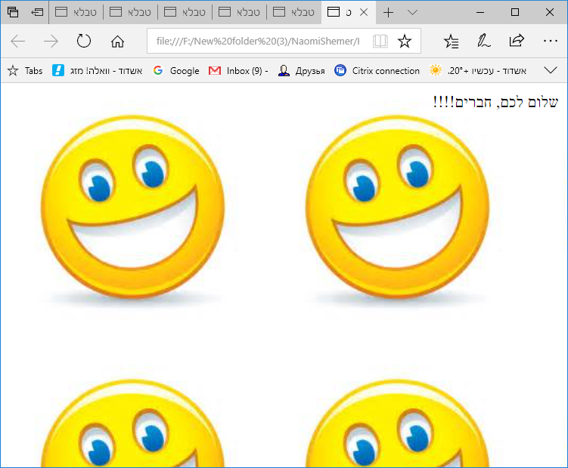
מי שרוצה לדעת יותר: איך לשים תמונה ברקע?
זוכרים שתמונה smile.jpg
חייבת להיות באותה ספריה עם הקובץ HTML שלנו!!!!!!

Slide 43
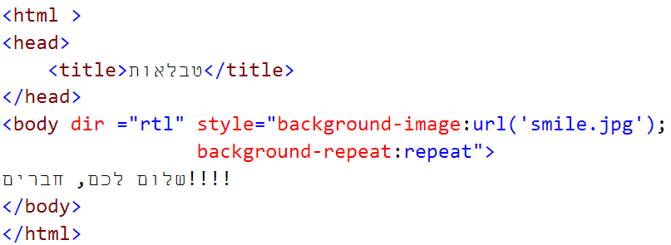
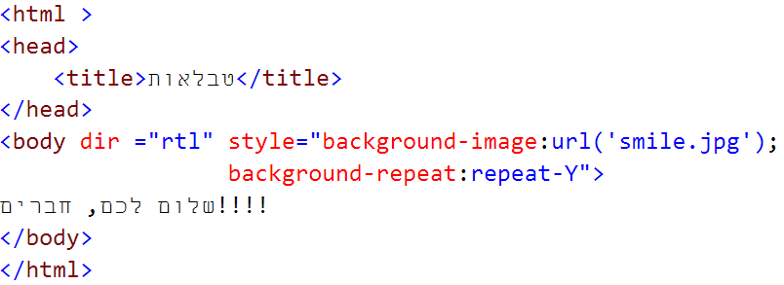

Slide 44
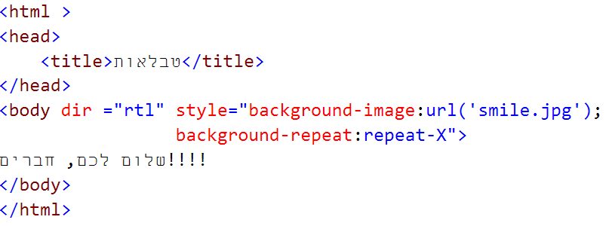
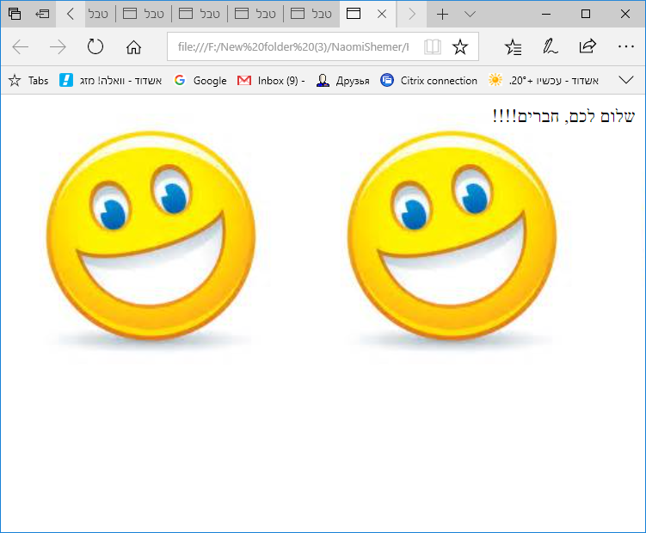

Slide 46
w3schools.com – HTML אתר עם כל הנתונים ב-
height: 100%;
זה תכונה שמותחת את התמונה לכל הדף

